Slide 1
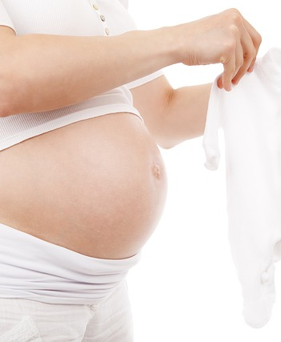
VauvaSuomi ry
Kohdatut vauvat elävät pidempään
Varhainen kiintymys ja yhteisöllisyyden kokemus ratkaisevat
Vuorovaikutus muovaa aivoja
Notes:
Voit korvata kuvat omilla söpöillä kuvillasi – se on helppoa. Valitse vain mallikuva ja poista se. Napsauta sitten Lisää kuvat -kuvaketta kehyksessä ja etsi kuva, jonka Haluat lisätä.

Slide 2

MISTÄ KAIKKI ALKOI?
Halusimme löytää ratkaisuja ja keinoja vauvamyönteisemmän yhteiskunnan ja asenteiden vahvistumiselle
Kutsuimme koolle valtakunnalliset vaikuttajat konsortioon STM:n tuella, mm. THL,TTL, Väestöliitto, Marttaliitto
Halusimme sitouttaa median valtakunnallisen vaikuttamiseen vauvaperheiden kohderyhmässä
Halusimme tuottaa Ylen kanssa vuosittaisen vauvaohjelmaformaatin, jossa käsitellään varhaisen kiintymyssuhteen ja vastavuoroisuuden vallankumouksellisia vaikutuksia vauvan myöhemmälle elämälle

Slide 3
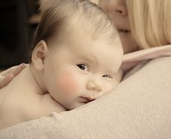
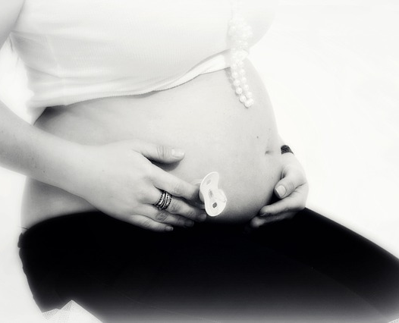
HAASTEET
Vauvojen kasvuympäristö muuttuu
Asiantuntijuuden/neuvoloiden merkitys tulevaisuudessa? Perhekeskukset?
Kasvava osa vauvoista tarvitsee erityisetä tukea kehityksessään
Mikä on vauvan ihmisarvo?
Tuleeko vauva kohdatuksi?
Aivot kehittyvät voimakkaimmin syntymän jälkeen ja ensimmäisenä ikävuonna vuorovaikutussuhteiden muovaamina
Vuorovaikutusta voi hoitaa uusilla hoitomalleilla
Vauvaperhetyössä korjataan ylisukupolvisia traumoja
Notes:
Voit korvata kuvat omilla söpöillä kuvillasi – se on helppoa. Valitse vain mallikuva ja poista se. Napsauta sitten Lisää kuvat -kuvaketta kehyksessä ja etsi kuva, jonka Haluat lisätä.

Slide 4
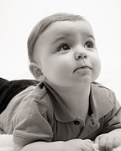
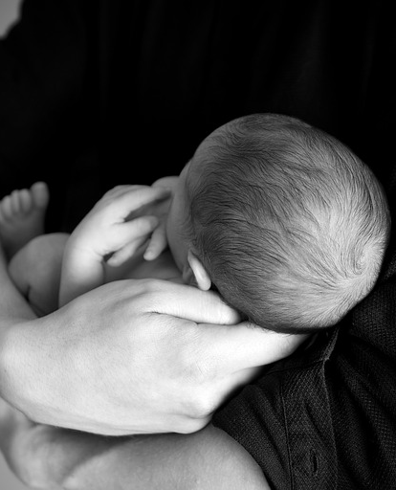
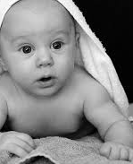
TAVOITTEEMME JA TOIMINTAMME
Vauvalähtöisempien asenteiden vahvistaminen
Perheiden voimavarojen tukeminen
Asennemuutos median kautta
Vauvamyönteisten toimintojen mallintaminen
Yhteistyöverkostojen luominen
Notes:
Voit korvata kuvat omilla söpöillä kuvillasi – se on helppoa. Valitse vain mallikuva ja poista se. Napsauta sitten Lisää kuvat -kuvaketta kehyksessä ja etsi kuva, jonka Haluat lisätä.

Slide 5
VAIKUTTAMISEN TAVOITTEEMME
Neuvoloihin rakenteelliset ratkaisut kokonaisvaltaiseen ja nykyaikaiseen perheen kohtaamiseen ja neuvontaan
Työelämän muutos (työn ja perheen toimivampi yhteen sovittaminen)
Mediavaikuttaminen – vauvapäivät ja –kahvilat yleistyvät osaksi yhteiskuntaa
Perheisiin asennemuutos: ensimmäisen vuoden kiintymyssuhteilla merkittävä vaikutus lapsen myöhempään kehitykseen

Slide 6
10 TEESIÄ VAUVALLE
1. Vauvalla tulee olla ”oma ääni” perheessä ja yhteisöissä
2. Hyvä, varhainen kiintymyssuhde tukee tasapainoista kehitystä aikuiseksi
3. Vauvana koetut traumat vaikuttavat ihmisen rakentuvaan persoonaan
4. Lapsi tulee nähdä omana itsenään
5. Mielihyvä, tunneyhteys, kuulluksi tuleminen, aikuisen läsnäolo ovat vauvan ravintoa
6. Ristiriidat kuuluvat kehitykseen, rajat neuvottelee kasvuyhteisö, lapsi ei osaa asettaa omia rajojaan
7. Yhteisöllisyys osaksi kasvua, vauvalta voi oppia
8. Vallitseeko perheessä vauvantaju ja parintaju?
9. Hyvät varhaiset vuorovaikutussuhteet kantavat läpi elämän
10. Yhteiskuntaan tarvitaan lisää vauvavaikutusten ja vauvan oikeuksien arviointia

Slide 7
Haasteita kentältä – miten auttaa digitaalisesti?
Raskauden aikainen voimaannuttaminen, tulevaan synnytykseen ja vauva-aikaan.
Vauva aikaan ja arkeen sopeutuminen, osa jatkaa täydellä teholla juosten kaikki vauvamuskarit, vauvauinnit, ikään kuin tämä olisi jotain suorittamista ja tätä kaikkea vaaditaan hyvään vanhemmuuteen. Paineita ja vaatimuksia koetaan ympäristöstä. ”Olen hyvä vanhempi kun tarjoan vauvalle kaikkia mahdollisia virikkeitä ja vien häntä harrastuksiin”
Mitä tapahtuu kun synnytys ja imetys ei mene suunnitelmien mukaan, pettymysten sieto, epäonnistumisen kokemus, joka voi vaikuttaa vauvavaiheessa. Ajatus, että mitään vastoinkäymisiä ei saa tulla.
Parisuhdekriisi vauvan synnyttyä, shokki molemmille vanhemmille siitä miten vauvavaihe vaikuttaa parisuhteeseen. Miten vanhempien riidat ja kodin tunneilmasto vaikutta vauvaan, pieni vauva kokee ja vaistoaa nämä
Vanhempien läsnäolo, tietokone, somessa olo, vauvan kanssa ei osata olla. Vuorovaikutus vähenee, vaikutus kiintymyssuhteen kehittymiseen, kielellisen kehityksen pulmat.
Vauvan kehitysvaiheet, vanhemmilla voi olla hyvin epärealistiset tiedot ja taidot vauvan taidoista ja valmiuksista. Tulkitaan väärin vauvan viestit, mm pienet vauvat kiukuttelevat tai kiusaavat vanhempiaan!

Slide 8
Haasteita kentältä
Vauvasta iloitseminen, onko lapsen kanssa koko ajan huolta? Voidaanko iloita vauvasta vai etsitäänkö koko ajan vauvasta negatiivisia asioita ja sitä miten paljon vauvasta on vaivaa.
Äidin masennus, synnytyksen jälkeinen masennus, sen vaikutus varhaiseen vuorovaikutussuhteeseen.
Isän ja vauvan suhde, kaikenlaiset isät ja isän merkitys, läsnä olevat isät, paikalla olevat, mutta ei kuitenkaan läsnä olevat. (möllit isät) Tai kontrolloivat äidit, jotka estävät isän ja vauva suhteen kehittymisen.
Kielteisten ajatusten kieltäminen, ei ole lupa tuntea tai ajatella negatiivisesti. Ei myöskään myönnetä, että on avun tarve
Isovanhemmat, heidän merkityksensä mallintajina, tunteiden sanottajina. Mielihyvän tuottajina.
Erilainen vauva, mahdollisesti syntymästään sairas vauva.
Itkuinen vauva, itkuisuus ja uniongelmat, miten vanhemmat auttavat vauvaa ja kestävät tämän vaiheen

Slide 9
VauvaSuomi.fi, babyFinland.com
Yhteystiedot:
Merja-Maaria Turunen, hallituksen pj, 040 5811625
merjamaaria.turunen@gmail.com
Sinikka Mäkelä, hallituksen jäsen, siht., 040 5314561
Sinikka.kela@gmail.com
Arto Tuominen, hallituksen jäsen, 0400 811 480
arto.tuominen@headline.fi
Marianne Heikkilä, hallituksen jäsen, 050-3751195
Marianne.heikkila@martat.fi

